Slide 1



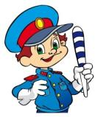
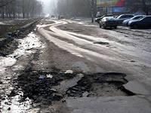







1 младшая группа
Наш девиз:
спорт, здоровье,
радость ,смех – принесет во всем успех!
«Поговорим о ПДД»
Информационная ежемесячная газета
для родителей и детей 5 ноября № 3
Ноябрь
Светофор
Светофор нужен для регулирования движения машин и пешеходов. Он показывает, когда нужно ехать машинам, когда переходить улицу пешеходам.
Светофоры бывают 2 видов: для машин и для пешеходов. Он подает сигналы трех цветов: красный, желтый, зеленый. Красный свет запрещает движение транспорта, желтый свет - предупредительный. Если желтый свет загорается после красного света – приготовьтесь – скоро можно будет продолжить движение. Если желтый свет загорается после зеленого – будь внимателен – сейчас движение будет запрещено. Светофор для пешеходов подает два сигнала: красный – силуэт человека на светофоре стоит и зеленый – силуэт человека на светофоре движется.
Ноябрь — горбатый старичок,
Глаза — как льдинки, нос — крючок!
Взгляд недовольный и колючий,
Холодный месяц, в небе тучи.
Златую осень провожает,
А зиму белую встречает!
Меняет он тепло на холод
И устает — уже не молод!
Но ветер северный поможет:
Сорвет листву, в ковер уложит,
Укроет землю покрывалом,
Чтоб до весны не замерзала!
У светофора окошечка три,
При переходе на них посмотри!
Если в окошке красный горит,
"Стой на панели" - он говорит.
Если вдруг желтое вспыхнет окошко,
Должен еще подождать ты немножко.
Если в окошке зеленый горит,
Ясно, что путь пешеходу открыт.
Все светофор понимает без слов:
Он говорит языком огоньков.
Л.Лущенко

Slide 2
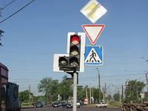
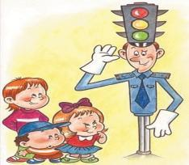
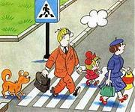

Рекомендация для родителей
«О КУЛЬТУРЕ ПОВЕДЕНИЯ.»
Правила поведения на улице весьма разнообразны и помимо собственно правил безопасного движения включают в себя довольно большой круг требований, знать и выполнять которые должен каждый ребенок.
Правила: На улицу надо выходить одетым чисто и опрятно. Перед тем, как следует почистить обувь, привести в порядок одежду, причесаться. Нельзя проходить мимо фактов некультурного поведения в общественном транспорте. А как неудобно прохожим, когда дети идут большой группой, загораживая весь тротуар, громко кричат, останавливаются посередине тротуара для беседы с друзьями или знакомыми.
Культура поведения наших детей на улице и в общественном транспорте, знание Правил дорожного движения и умения их выполнять были и остаются лучшим средством профилактики дорожно-транспортных происшествий. Ведь не секрет, что сегодня каждым вторым виновником дорожно-транспортного происшествия на дорогах и улицах является сам пешеход, его недисциплинированность, пренебрежение к Правилам дорожного движения, к культуре поведения.
Беседа с детьми о ПДД
« О светофоре»
Цель: Познакомить детей с знаками дорожного движения- светофором, рассказать о нем и о том как действовать на его сигналы, закрепить знания ПДД.
Целевые прогулки в ноябре
«Прогулка к светофору»
Цель: Рассмотреть 2 вида светофора, понаблюдать за его сигналами, учить действовать по сигналу,
ориентироваться в пространстве. по сигналу.
Наблюдение
за движущемся транспортом
Цель: знакомить детей с разными видами транспорта, закреплять правила дорожного движения, за работой водителя , развивать зрительную ориентацию и ориентировку в пространстве

Slide 3
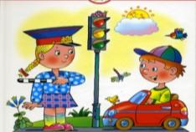



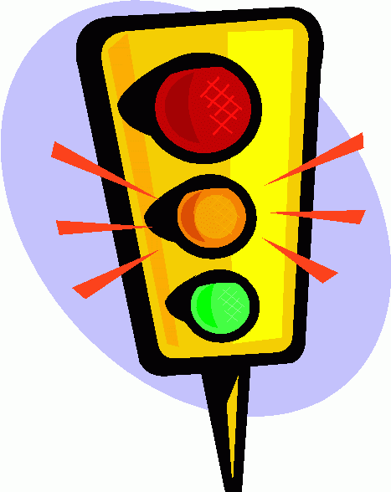

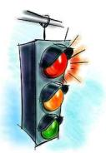

Что почитать ребенку о ПДД ?
Советуем вам почитать
и позаниматься по
Обучающей программе
«Азбука безопасности на
дороге» для детей 4-7 лет
Игры для закрепления
знаний детей о ПДД
Настольная игра о ПДД для закрепления знаний ребенка .
Играйте в нее вместе с ребенком!
Цель: развитие мелкой моторики, внимания, памяти, знакомить детей с видами транспорта подготовка руки
к письму.
Светофор
У любого перекрестка
Нас встречает светофор
И заводит очень просто
С пешеходом разговор:
Cвет зеленый- проходи!
Желтый - лучше подожди!
Если свет зажжется красный -
Значит, двигаться опасно!
Стой! трамвай,
наберись терпенья.
Узучай и уважай правила движенья.
Л.Лущенко
Подвижная игра «Светофор»
Цель: Знакомить детей с знаками дорожного движения, закрепить знания ПДД, учить действовать по сигналу, ориентироваться в пространстве
Ход игры: Ведущий включает то один другой сигнал светофора (вариант: взрослый показывает шарики красного, желтого и зеленого цвета). Зеленый свет
- дети маршируют, имитируя ходьбу, желтый - хлопают в ладоши, красный - стоят тихо.
Дидактическая игра
«Продолжи ряд слов о транспорте »
Цель: развивать речь, обогащать словарный запас, знакомить детей с темой «Транспорт»
Загадка
С площадей и перекрестков
На меня глядит в упор
С виду грозный и серьезный
Очень важный …….(светофор)

Slide 4




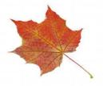






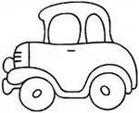


Изучаем дорожные знаки?
Знак "Движение пешеходов запрещено":
В дождь и в ясную погоду
Здесь не ходят пешеходы.
Говорит им знак одно:
"Вам ходить запрещено!"
Внимание !
КОНКУРС
«Лучшая поделка из бросового материала на тему «Транспорт»»
Предлагаем вам поучаствовать совместно с детьми в конкурсе на лучшую поделку из бросового материала на тему «Транспорт».
Победителя ждет приз!
Конкурс проводится с
11.11по 26. 11.2013 г.
Творим
вместе с детьми
Уважаемые родители!
Предложите детям порисовать:
Вырежете картинку.
Предложите ребенку обвести картинку по контуру линии
Пусть ребенок раскрасит автомобиль по собственному желанию
Поздравляем!
Молодцы!
Итоги конкурса
на лучшую поделку «Лучшая
аппликация на тему «Транспорт»»
Лучшей работой признана –
аппликация семьи Кати
Никулиной « В порту»
Отзывы и предложения
Уважаемые родители и дети!
По всем интересующим вопросам, с
отзывами и предложениями просим обращаться к воспитателям группы .
Мы также просим принять участие
в создании следующего номера
нашей газеты.

